Slide 1
Презентація на тему “Нація. Етнос. Націоналізм.”
виконала учениця 11-А класу
Лавриненко Інна

Slide 2
Етнос : його основні ознаки та особливості :
Слово «етнос» перекладається з грецької мови як «народ» і означає групу людей, які об’єднані суб’єктивними або об’єктивними ознаками. До них відносяться культура, мова, територія проживання і самосвідомість. Правда, значення його набагато більш широке, ніж просто “народ”.
Основні ознаки етносу, на думку одних вчених, це мова і культура. Інші додають сюди етнічну самосвідомість і загальну територію проживання. Треті приєднують до цих ознак загальну психологічну сутність людей. Інакше кажучи, етнос може складатися з біологічних і соціально-економічних особливостей певного народу чи нації. Він почав формуватися 100 000 років тому. До його виникнення існували такі поняття, як сім’я, потім рід і клан.
До етносам відносяться племена, народності, а завершують цей ланцюжок нації. На відміну від держав вони не розпадаються, а переміщуються самостійно з будь територіям. Необхідно виділити такі ознаки етносу, як державність, загальна економіка і соціальний розвиток. Це поняття поступово еволюціонує і проходить стадії від племені і народностей, згодом стаючи нацією. Біологічна спільність етносу змінюється на соціально-політичну.

Slide 3
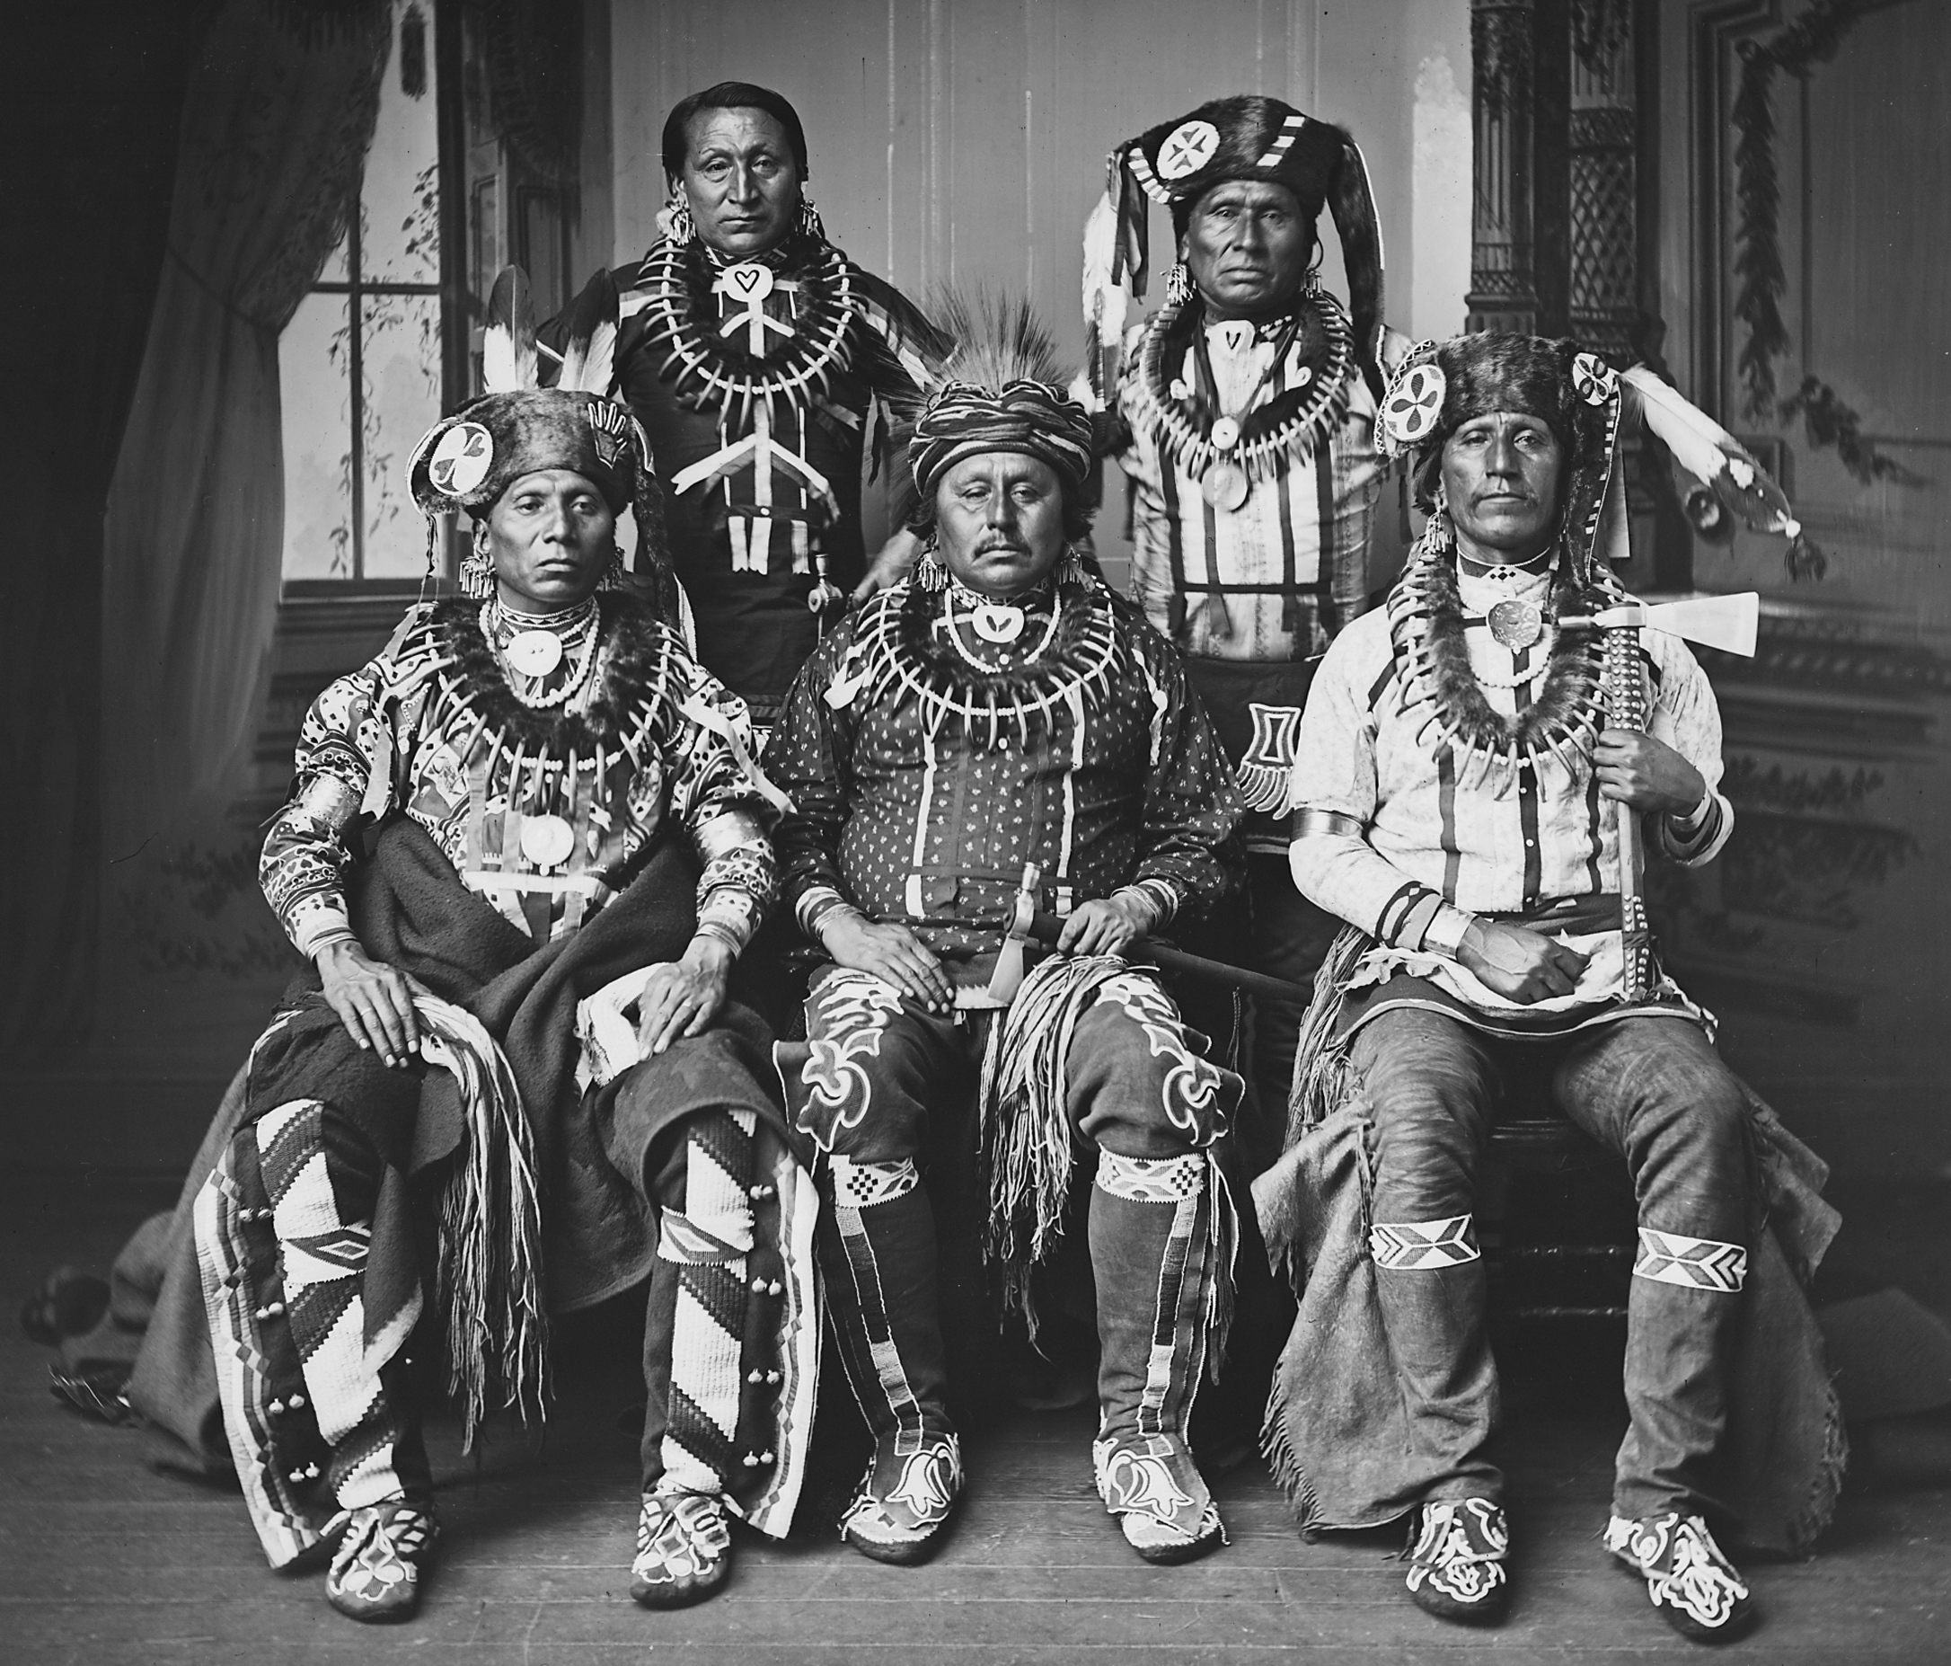
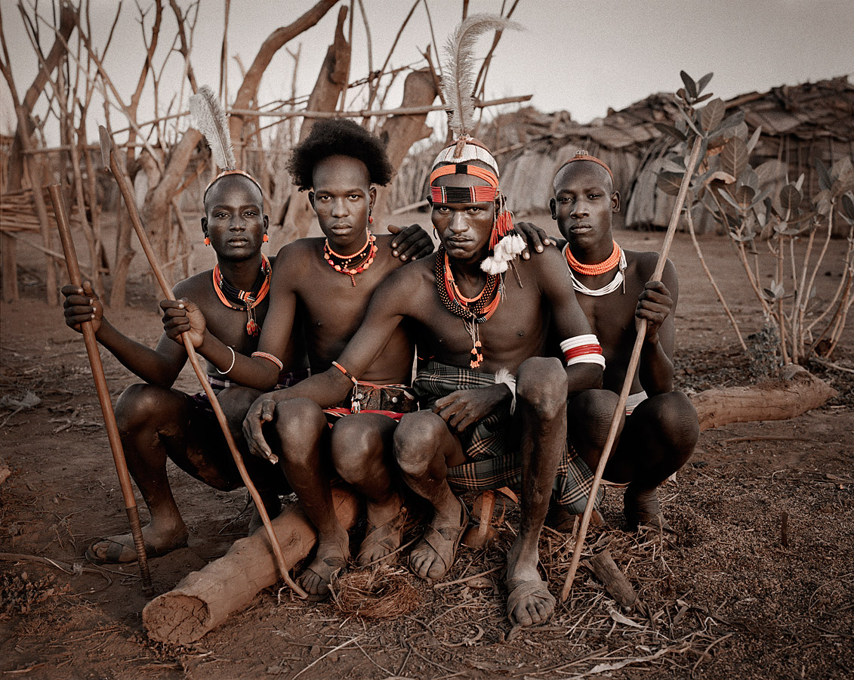
Першою сходинкою у його формуванні є плем’я. Спочатку воно складалося з людей, які розмовляли на одному і тому ж мовою і проживали на одній території. Це було притаманне пологовому строю, після розпаду якого формується нова спільність людей під назвою «народність».
Деякі прелемена ще досі існують.

Slide 4
Вперше народності стали виникати під час рабовласницького ладу і феодалізму. Ознаки етносу, які їх відрізняли, це не тільки мова та загальна територія, а й культура, і економіка. Народність набагато більше, ніж плем’я, і родинні зв’язки в ній інші, ніж це спостерігається в племені.
Етнічні групи об’єднуються в держави, куди можуть включатися і абсолютно неспоріднені етноси. Народності самі по собі нестійкі і в епоху феодалізму часто розпадалися, утворюючи при цьому нові групи. У великій кількості вони виникали під час формування держав.
Ознаки етносу народності – це, перш за все, національну самосвідомість. Останній, вищий тип етносу – нація.
Нація – певна форма існування етносу, характерна для певного стану історичного розвитку.
Отже, нація – історично сформована спільнота людей, якій притаманні спільні економічне життя, мова, територія, певні ознаки психології, які виявляються в особливостях її культури, мистецтва та побуту.

Slide 5
Національна свідомість — сукупність теоретичних, буденних, масових, елітних, власне національних і зарубіжних ідей, настанов, прагнень, культурних набутків, які сприяють прогресивному розвитку нації в усіх сферах її функціонування; або сукупність соціальних, моральних, політичних, економічних, естетичних, релігійних, філософських поглядів, що характеризують зміст, рівень і особливості духовного розвитку націй.
Складові національної свідомості :
- сприйняття оточуючого світу та ставлення до нього;
- усвідомлення національно-етнічної належності;
- ставлення до історії та культури своєї національно-етнічної спільноти;
- ставлення до представників інших націй і національностей;
- патріотичні почуття та патріотична самосвідомість;
усвідомлення національно-державної спільності.
Національний інтерес – сукупність потреб і прагнень народів тієї чи іншої держави створити необхідні для себе життєві умови, усвідомлення свого сувернітету, встановлення взаємних відносин з народами інших країн.

Slide 6
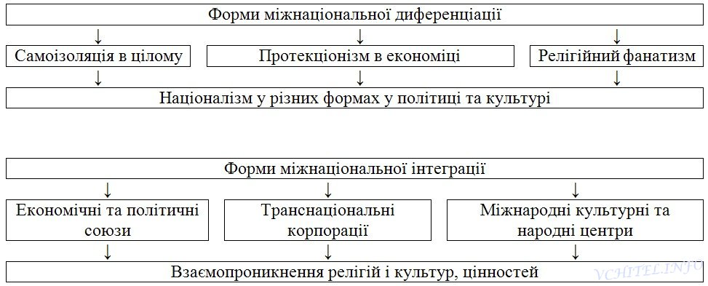
Міжнаціональна диференціація - це процес роз`єднання, розділення, протистояння різних націй, етносів, народів.
Міжнаціональна інтеграція – це процес поступового об`єднання різних етносів, народів і націй через сфери суспільного життя.

Slide 7
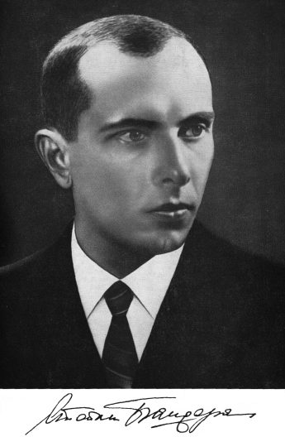
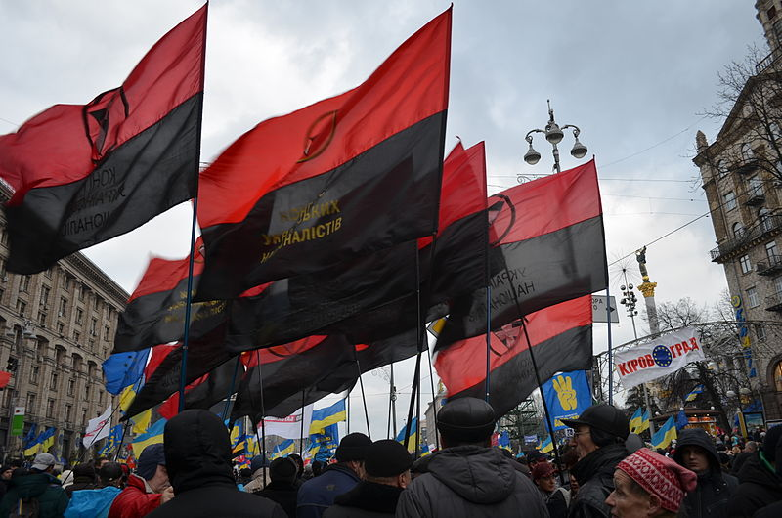
Націоналізм. Міжнаціональні конфлікти та шляхи їх подолання.
Націоналізм – ідеологія і напрямок політики, базовим принципом яких є теза про цінність нації як найвищої форми суспільної єдності та її первинності в державотворчому процесі. Відрізняється різноманіттям течій, деякі з них суперечать одне одній. Як політичний рух, націоналізм прагне до відстоювання інтересів національної спільноти у відносинах з державною владою.

Slide 8
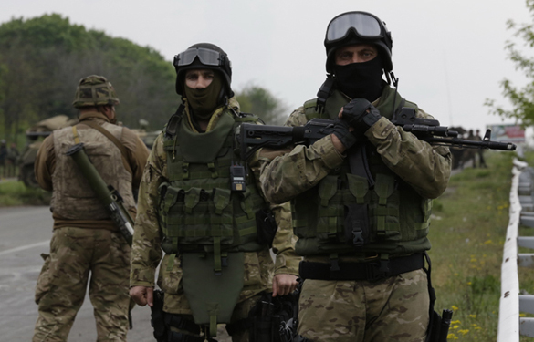
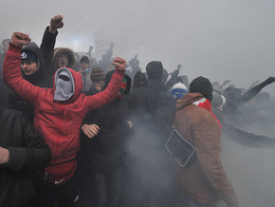
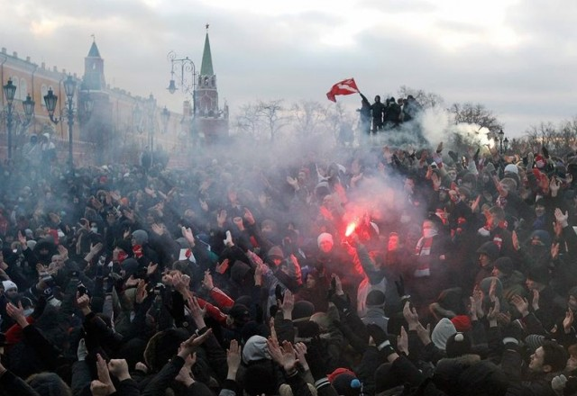
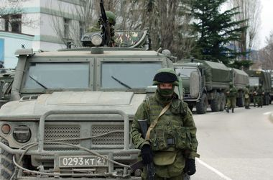
Міжнаціональний конфлікт – одна із форм відносин між національними спільнотами, що характеризується станом взаємних претензій, відкритим протистоянням етносів, народів і націй, які мають тенденцію до наростання протистояння аж до збройних зіткнень.

Slide 9
Причини міжнаціональних конфліктів:
Можна виділити декілька основних причин міжнародних конфліктів: недосконалість людської природи; бідність та нерівність у добробуті народів різних країн; соціально-економічний та політичний лад держави, рівень її культури і цивілізованості; невпорядкованість міжнародних стосунків.
Практика міжнародних відносин свідчить, що в основі суперечності зрідка лежить якийсь один чинник. Джерелом суперечностей здебільшого є інтереси певних держав, економічних союзів, а також військово-політичних блоків. Предметом суперечностей часто є території та кордони (о. Коса Тузла, 2003 p.), прагнення посісти домінуюче становище в регіоні, протистояння економічних, політичних інтересів країн, що розвиваються, негативні етнічні стереотипи, релігійні протиріччя.
С. Хантінгтон, виділяючи західну, японську, ісламську, слов'янсько-православну та африканські цивілізації, вважає, що основні конфлікти у майбутньому відбуватимуться між країнами різних культурно-цивілізаційних типів. Зразок таких конфліктів С. Хантінгтон убачає на Балканах, де, на його думку, триває боротьба між народами західної (словенці, хорвати), слов'янсько-православної (серби, чорногорці) та мусульманської (боснійські мусульмани) цивілізацій.
Отже, нині міжнародні відносини все ще залишаються сферою розбіжностей інтересів, суперництва, непередбачуваності, конфліктів і насильства. Можна стверджувати, що міжнародний конфлікт — це зіткнення двох або більше різноспрямованих сил з метою реалізації цілей та інтересів в умовах протидії.

Slide 10
Типи міжнаціональних конфліктів:
1. Державно-правові
(незадоволення правовим становищем нації, прагнення власної державності, конфлікт з владними органами держави, у складі якої перебуває нація).
2. Етнотериторіальні
(визначення кордонів нації).
3. Етнодемографічні
(захист прав корінної національності).
4. Соціально-психологічні
(зміна способу життя, порушення прав людини).

Slide 11

Шляхи розв`язання міжнаціональних конфліктів:
Усвідомлення усіма людьми неприйнятності насильства, вироблення поваги до національних почуттів всіх етнічних груп.
Провадження лояльної, продуманої політики з урахуванням інтересів усіх народів і народностей.
Створення ефективно діючих міжнародних комісій, рад, інших організацій для мирного розв`язання національних суперечок.
Надання національно-культурної автономії усім бажаючим національним меншинам, що дозволить їм зберегти свою мову, культуру, релігію і традиції.

